Slide 1

第1章
Servlet基础

Slide 2
目标
了解动态网站开发的相关技术
理解Servlet的运行原理及生命周期
掌握Servlet的编写及部署
掌握Servlet对表单数据的处理
掌握Servlet对HTTP请求报头的处理
-<number>-

Slide 3
动态网站技术概述
动态网站并不是指具有动画功能的网站，而是指基于数据库架构的网站，一般由大量的动态网页（如JSP）、后台处理程序（如Servlet）和用于存储内容的数据库组成。
动态网站技术有以下特点：
  交互性：网页会根据用户的要求和选择而动态改变和响应
  自动更新：无须手动更新HTML文档，便会自动生成新的页面
  随机性：不同的时间、不同的用户访问同一网页时可能产生不同的页面。
动态网站技术常见的有以下几种 ：
  PHP
  ASP / ASP.NET
  JSP
动态网站一般采用动静结合的原则：网站中频繁更新的内容可采用动态网页；不需要更新的则可采用静态网页。通常一个网站既包含动态网页也包含静态网页。
-<number>-

Slide 4
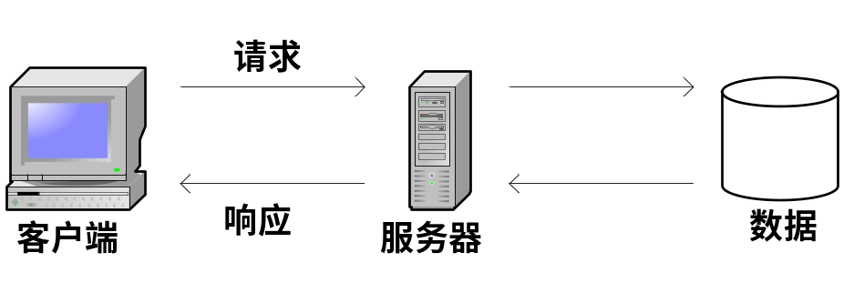
B/S架构
B/S架构（Browser/Server）是指基于浏览器/服务器的架构
  在B/S架构中，用户的请求与服务器的响应需要通过网络在计算机之间传输，不同计算机之间使用HTTP（HyperText Transfer Protocol）协议进行通信
  HTTP是超文本传输协议，包含命令和传输信息，不仅用于Web访问，也可以用于其他因特网/内联网应用系统之间的通信，从而实现各种资源信息的超媒体访问集成
-<number>-

Slide 5
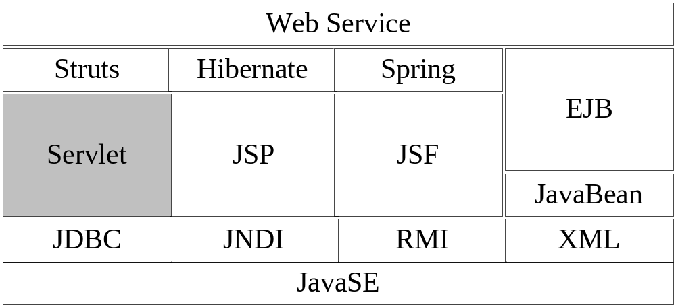
JavaEE
JavaEE（Java Enterprise Edition）
  JavaEE是基于分布式和多层结构的企业级应用开发规范和标准
  在企业应用开发中不仅会使用传统的JavaEE组件（例如JDBC、Servlet、EJB等），还会使用一些轻量级的框架结构（例如Struts、Hibernate和Spring），以提高企业开发效率
-<number>-

Slide 6
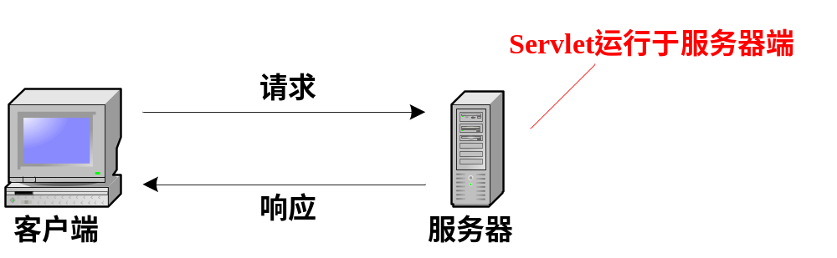
Servlet简介
Servlet是JavaEE规范的重要组成部分
Servlet程序具有以下特点：
  高效
  方便
  功能强大
  良好的可移植性
-<number>-

Slide 7
编写Servlet
编写Servlet需要遵循其规范：
  继承HttpServlet
  覆盖doGet()、doPost()方法之一或全部
示例：1.1 HelloServlet.java
//创建一个Servlet类，继承HttpServlet
public class HelloServlet extends HttpServlet {
// 重写doGet()
public void doGet(HttpServletRequest request,
HttpServletResponse response)
throws ServletException, IOException {
//设置响应到客户端的文本类型为HTML
response.setContentType("text/html");
//获取输出流
PrintWriter out = response.getWriter();
out.println("Hello World");
}
}
-<number>-

Slide 8
配置Servlet
Servlet需要在web.xml文件中配置
  <servlet>和<servlet-mapping>元素通过name匹配
  <url-pattern> 元素指定了访问地址
<servlet>
<servlet-name>Hello</servlet-name>
<servlet-class>
com.haiersoft.ch01.HelloServlet
</servlet-class>
</servlet>
<servlet-mapping>
<servlet-name>Hello</servlet-name>
<url-pattern>/hello</url-pattern>
</servlet-mapping>
http://localhost:8080/ch01/hello
-<number>-

Slide 9
Servlet生命周期方法
Servlet生命周期的3个方法：
  init()：用于Servlet初始化。当容器创建Servlet实例后，会自动调用此方法
  service()：用于服务处理。当客户端发出请求，容器会自动调用此方法进行处理，并将处理结果响应到客户端
  destroy()：用于销毁Servlet。当容器销毁Servlet实例时自动调用此方法，释放Servlet实例，清除当前Servlet所持有的资源
-<number>-

Slide 10
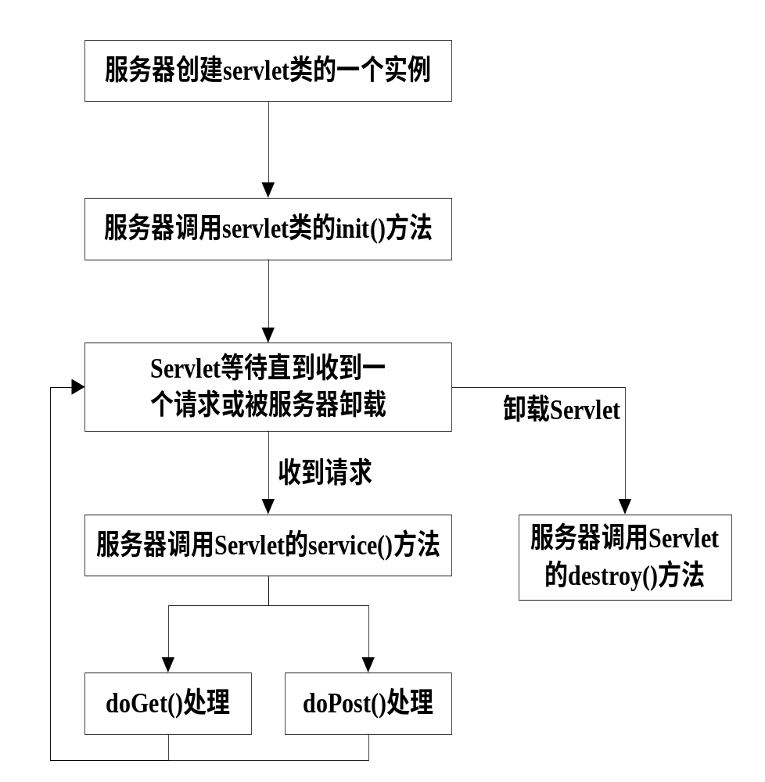
Servlet生命周期阶段
  装载Servlet
  创建Servlet实例
  初始化
  服务
  销毁
示例：代码 ServletLife.java
-<number>-

Slide 11
Servlet处理请求数据
Servlet数据处理主要包括读取请求数据、HTTP请求报头的处理和HTTP响应报头的设置
HttpServletRequest接口的数据读取方法
以POST方式提交的Form表单数据
示例：1.2 LoginServlet.java
查询字符串
示例：代码 querystr.html 和 TestURL.java
方法 | 说明
getParameter(String) | 单值读取，返回与指定参数相应的值。参数区分大小写，参数没有相应的值则返回空String，如果没有该参数则返回null。对于多个同一参数名则返回首次出现的值
getParameterValues(String) | 多个值的读取，返回字符串的数组，对于不存在的参数名，返回值为null，如果参数只有单一的值，则返回只有一个元素的数组
getPammeterNames() | 返回Enumeration的形式参数名列表，如果当前请求中没有参数，返回空的Enumeration（不是null）
getReader()/getInputStream() | 获得输入流，如果以这种方式读取数据，不能保证可以同时使用getParameter()。当数据来自于上载的文件时，可以用此方法
包括GET方式提交的表单数据和一般的URL参数
-<number>-

Slide 12
HTTP请求报头
HTTP请求报头是指客户端向服务器发送的HTTP请求中的头信息，常见报头如下：
请求报头名称 | 说明
Accept | 浏览器可接受的MIME类型
Accept-Charset | 浏览器可接受的字符集
Accept-Encoding | 浏览器能够进行解码的数据编码方式
Accept-Language | 浏览器所希望的语言种类
Authorization | 授权信息
Connection | 表示是否需要持久连接
Content-Length | 表示请求消息正文的长度
Cookie | 向服务器返回服务器之前设置的cookie信息
Host | 初始URL中的主机和端口
Referer | 来源的URL
User-Agent | 浏览器相关信息
-<number>-

Slide 13
Servlet读取请求报头
HttpServletRequest 的getHeader()方法是读取请求报头的通用方式
HttpServletRequest还提供了针对常用报头的专门访问方法
示例：1.3 HttpHeadServlet.java
方法名 | 描述
getAuthType() | 描述了客户采用的身份验证方案
getContentLength() | 返回请求中Content-Length HTTP标题的值上下文长度
getContentType() | 返回请求中Content-Type HTTP标题的值上下文长度
getHeader() | 返回指定标题域的值
getHeaderNames() | 返回一个包含所请求头名称的Enumeration类型的值
getPathInfo() | 返回servlet路径以后的查询字符串以前的所有路径信息
getPathTranslated() | 检索servlet（不包括查询字符串）后面的路径信息并把它转交成一个真正的路径
getRequesURI() | 返回URL中主机和端口之后，表单数据之前的部分
getQueryString() | 返回一个URL查询字符串
getRemoteAddr() | 返回远程服务器地址
getRemoteHost() | 返回远程服务器名
getRemoteUser() | 返回由HTTP身份验证提交的用户名
getMethod() | 返回请求中使用的Http方法
getServerName() | 返回服务器名
getServerPort() | 返回服务器端口号
getProtocol() | 返回服务器协议名
getCookies() | 返回Cookie对象数组
-<number>-

Slide 14
HTTP响应报头
HTTP响应报头是指服务器向客户端发送的HTTP响应中的头信息，常见报头如下：
响应头 | 说明
Content-Encoding | 用于标明页面在传输过程中的编码方式
Content-Type | 用于设置servlet输出的MIME（Multipurpose Internet Mail Extension）类型。在Tomcat安装目录下的conf目录下，有一个web.xml文件，里面列出了几乎所有的MIME类型和对应的文件扩展名。正式注册的MIME类型格式为maintype/subtype，如text/html、text/javascript等；而未正式注册的类型格式为maintype/x-subtype，如audio/x-mpeg等
Content-Language | 用于标明页面所使用的语言，例如en、en-us等
Expires | 用于标明页面的过期时间，可以使用这个来在指定的时间内取消页面缓存（cache）
Refresh | 这个报头表明浏览器自动重新调用最新的页面
-<number>-

Slide 15
Servlet设置响应报头
HttpServletResponse 的setHeader()方法是设置响应报头的通用方式
HttpServletResponse还提供了针对常用报头的专门方法
示例：1.4 DateServlet.java
setHeader(String headerName,String headerValue)
响应头 | 说明
setContentType(String mime) | 该方法用于设置Content-Type报头。使用这个方法可以设置Servlet的MIME类型，甚至字符编码（Encoding），特别是在需要将Servlet的输出设置为非HTML格式的时候
setContentLength(int length) | 设置Content-Length报头
addCookie(Cookie c) | 设置Set-Cookie报头（有关Cookie的内容请参见第二章）
sendRedirect(String location) | 设置Location报头，让Servlet跳转到指定的url
-<number>-

Slide 16
请求转发
请求转发和重定向是Servlet处理完数据后进行页面跳转的两种主要方式
请求转发
  请求转发是指将请求再转发到另一资源（一般为JSP或Servlet）。此过程依然在同一个请求范围内，转发后浏览器地址栏内容不变
  请求转发使用RequestDispatcher接口中的forward()方法来实现，该方法可以把请求转发到另外一个资源，并让该资源对浏览器的请求进行响应
RequestDispatcher rd = request.getRequestDispatcher(path);
rd.forward(request,response);
示例：1.D.5 ForwardServlet.java 和 MyServlet.java
-<number>-

Slide 17
重定向
重定向
  重定向是指页面重新定位到某个新地址，之前的请求失效，进入一个新的请求，且跳转后浏览器地址栏内容将变为新的指定地址
  重定向是通过HttpServletResponse对象的sendRedirect()来实现，该方法用于生成302响应码和Location响应头，从而通知客户端去重新访问Location响应头中指定的URL，相当于浏览器重新发送一个请求
pubilc void sendRedirect(java.lang.String location)
示例：1.5 RedirectServlet.java 和 MyServlet.java
-<number>-

Slide 18
重定向和请求转发
请求转发和重定向区别如下：
  forward()只能将请求转发给同一个Web应用中的组件，而sendRedirect方法不仅可以重定向到当前应用程序中的其他资源，还可以重定向到其他站点的资源。
  sendRedirect()方法重定向的访问过程结束后，浏览器地址栏中显示的URL会发生改变，由初始的URL地址变成重定向的目标URL；而调用forward()方法的请求转发过程结束后，浏览器地址栏保持初始的URL地址不变。
  forward()方法的调用者与被调用者之间共享相同的request对象和response对象；而sendRedirect()方法调用者和被调用者使用各自的request对象和response对象，它们属于两个独立的请求和响应过程。
-<number>-

Slide 19
小结
动态网站开发技术有Servlet、JSP、PHP、ASP、ASP.NET和CGI等
Servlet是运行在服务器端的Java程序，内嵌HTML
Servlet生命周期的三个方法分别是：init()、service()和destroy()
Servlet处理Get/Post请求时分别使用doGet()/doPost()方法进行处理
HttpServletRequest的getParameter(“参数名称”)获取表单、URL参数值
HttpServletResponse的getWriter()获取向客户端发送信息的输出流
HttpServletRequest的getHeader(“报头名称”)获取相关报头信息
请求转发和重定向都可以使浏览器获得另外一个URL所指向的资源
请求转发通常由RequestDispatcher接口的forward()方法实现，转发前后共享同一个请求对象
重定向由HttpServletResponse接口的sendRedirect()方法实现，重定向不共享同一个请求对象
-<number>-

